Slide 1
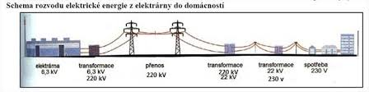
Rozvodná elektrická síť

Slide 2
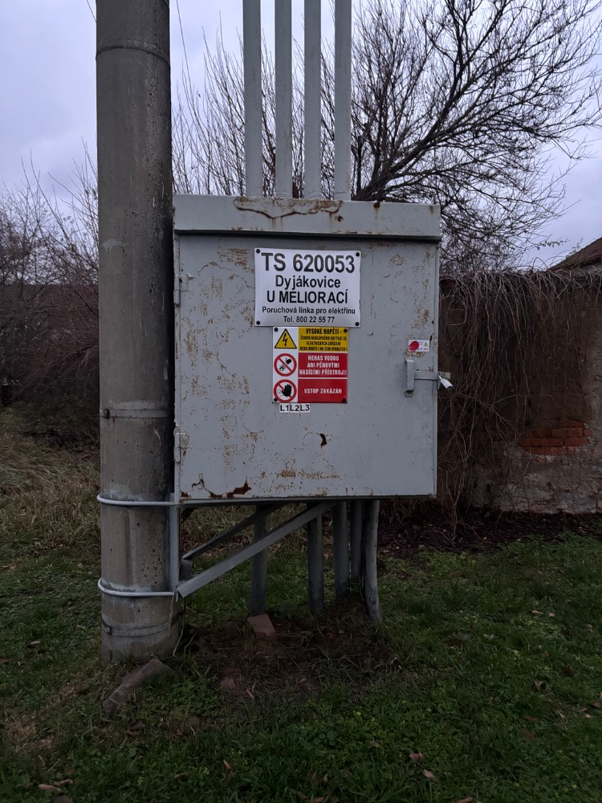
Transformátor u Meliorací

Slide 3
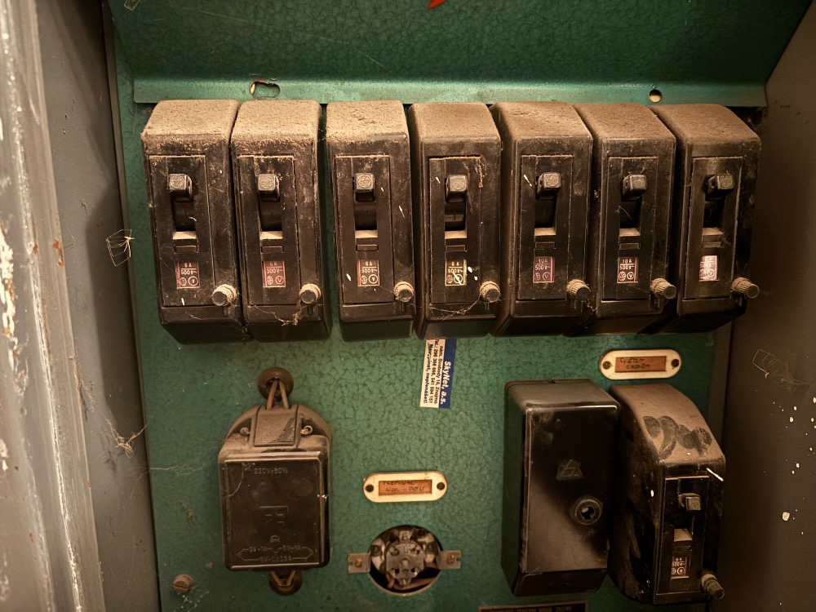
Hlavní jistič Bytovky

Slide 4
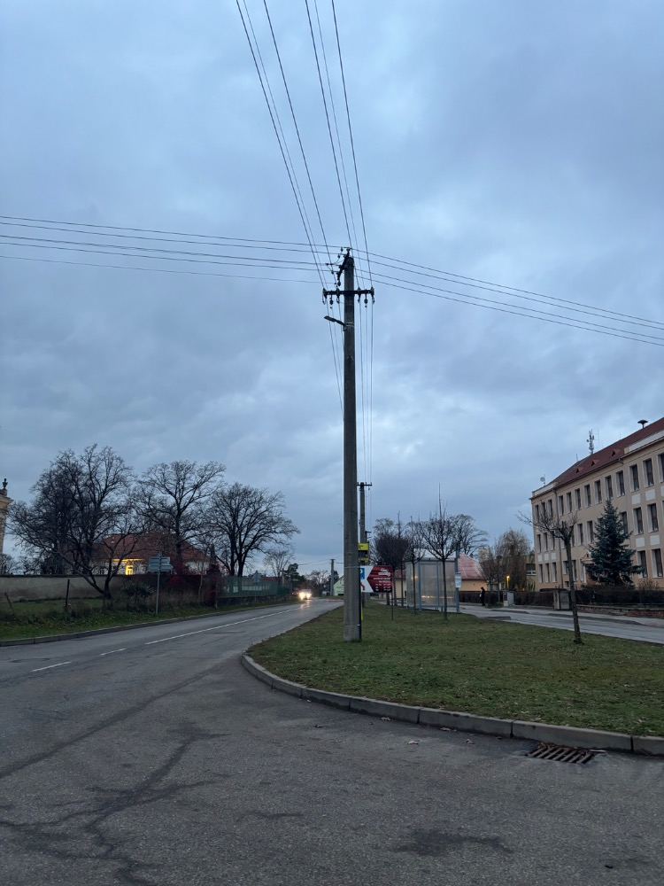
Sloup nízkého napětí

Slide 5
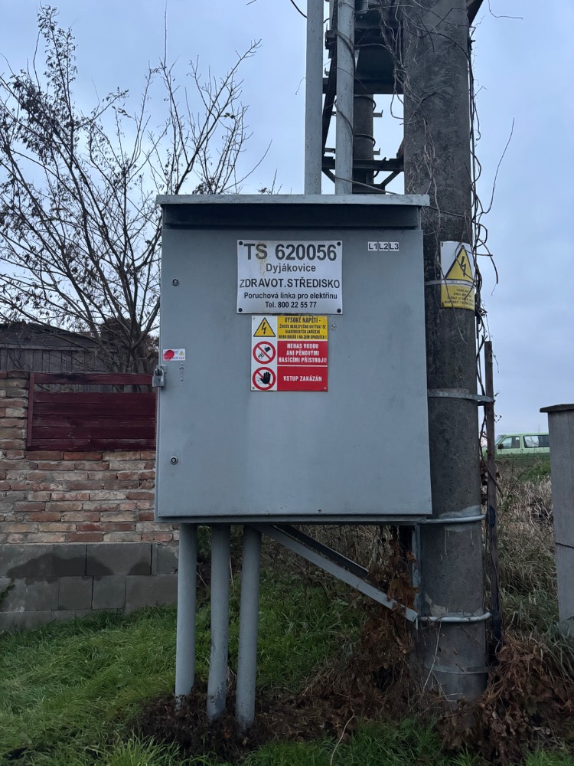
Transformátor zdravotní středisko

Slide 6
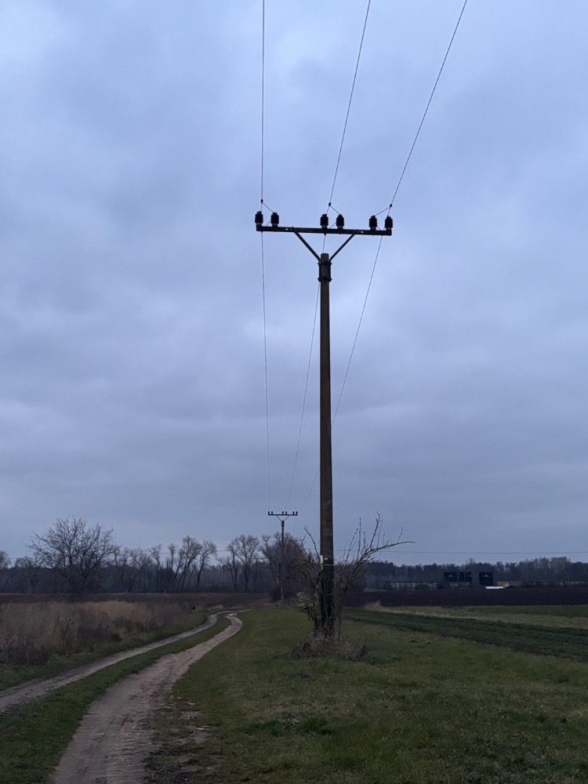
Sloup vysokého napětí

Slide 7
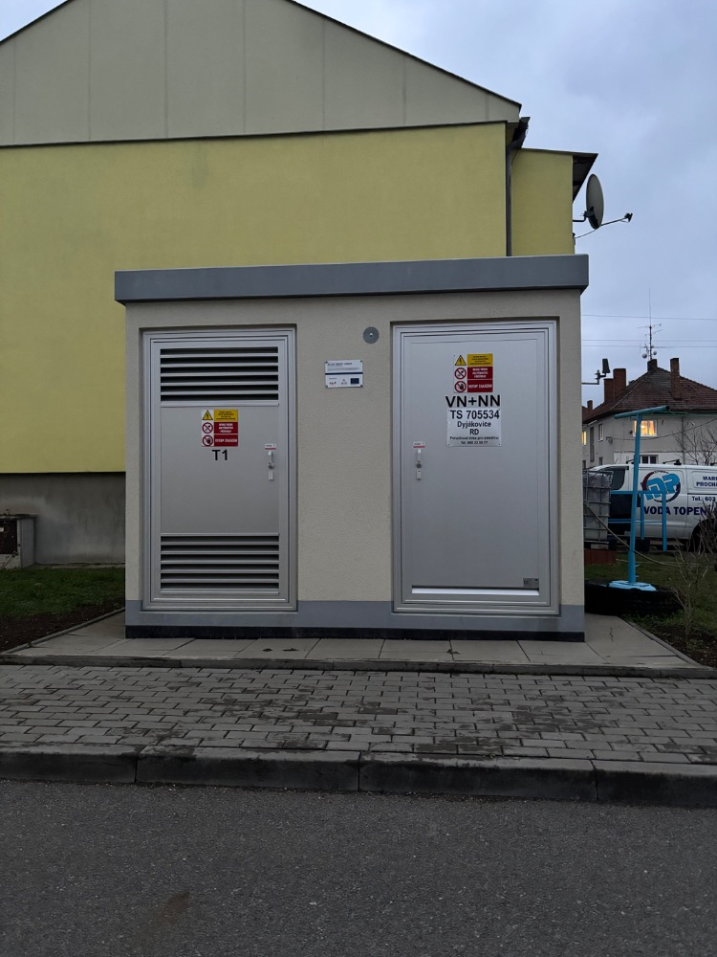
Transformátor

Slide 8
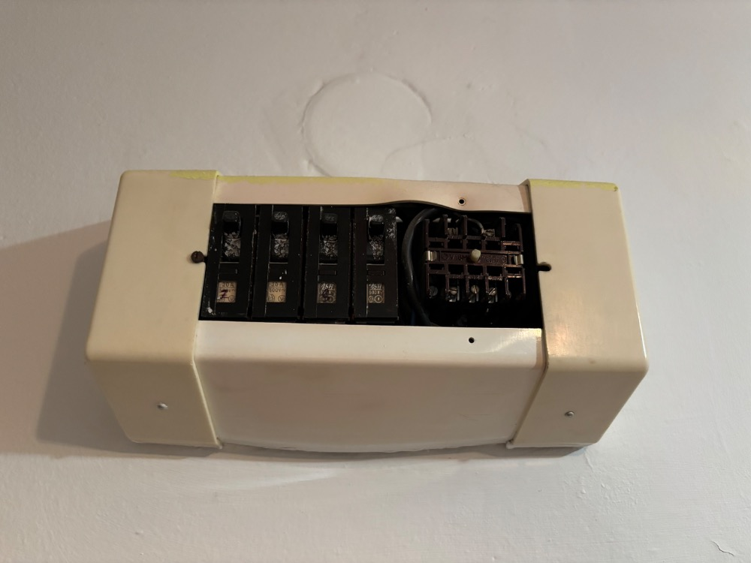
Hlavní jistič

Slide 9
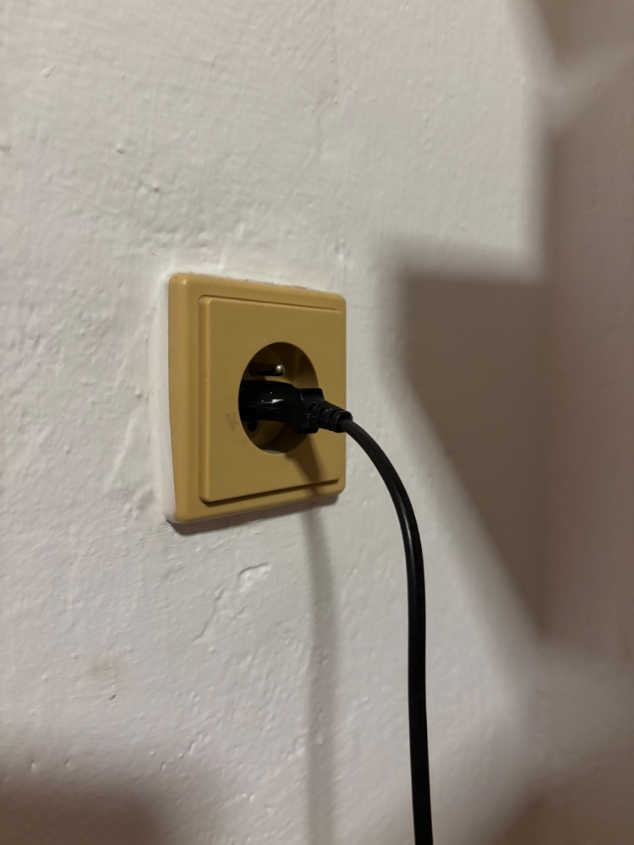
Zásuvka

